Slide 1

中国国家发展战略举例
The example of China's national development strategy
第五章 环境与发展

Slide 2
【教学目标】
1.运用不同类型的专题地图，说明主体功能区战略的地理背景；
2.以长江经济带发展战略为例，说明我国区域发展战略的地理背景；
3.结合实例，说明国家海洋权益、海洋发展战略及其重要意义；
4.运用资料，说明南海诸岛是中国领土的组成部分，钓鱼岛及其附属岛屿是中国固有领土，中国对其拥有无可争辩的主权。

Slide 3



01 建设主体功能区
1.主体功能区的概念
我国国土辽阔，区域差异大。一个区域可以同时具有多种功能，其中最主要、最核心的功能被称为主体功能。
提供农业产品
提供工业产品
提供生态产品

Slide 4


主体功能区的意义
2.建设主体功能区的意义
建设主体功能区是生态文明理念下提出的国土开发和保护重大战略。主体功能区规划促使区域发展由盲目追求经济增长，转向依据主体功能因地制宜、有序开发。
图2 早年的余村：盲目追求经济增长
图3 现在的余村：因地制宜，有序开发

Slide 5

建设主体功能区的背景
The background of the construction of development priority zone
确定区域的主体功能时，需要考虑哪些因素？
综合考虑：
土地适宜开发的程度
自然资源的丰富度
生态环境的脆弱度
经济发展水平
等地理背景。

Slide 6


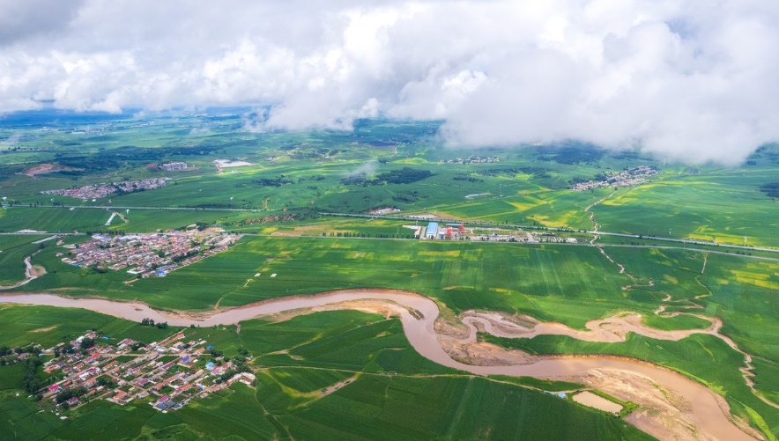

我国主体功能区的类型
The type of development priority zone in China
依据地理国情和国土开发状况，我国的主体功能区划分为优化开发区域、重点开发区域、限制开发区域和禁止开发区域。
优化开发区域
重点开发区域
限制开发区域
禁止开发区域
国土开发密度已经较高，资源环境承载能力开始减弱的区域。
资源环境承载能力较强，经济和人口集聚条件较好的区域。
承载能力较弱，经济和人口条件较落后，关系到全国或较大区域范围生态安全的区域。
指依法设立的各类自然保护区、遗产地等。

Slide 7

我国主体功能区的类型
The type of development priority zone in China
【总结】主体功能区的关系
各类主体功能区在我国经济社会发展中都很重要，只是主体功能不同，发展的首要任务不同。明确一定区域的主体功能，并不排斥该区域发挥其他功能。
各类主体功能区之间要分工协作、相互促进，以最终实现人口分布、经济布局和环境承载力相协调，区域协调发展。

Slide 8
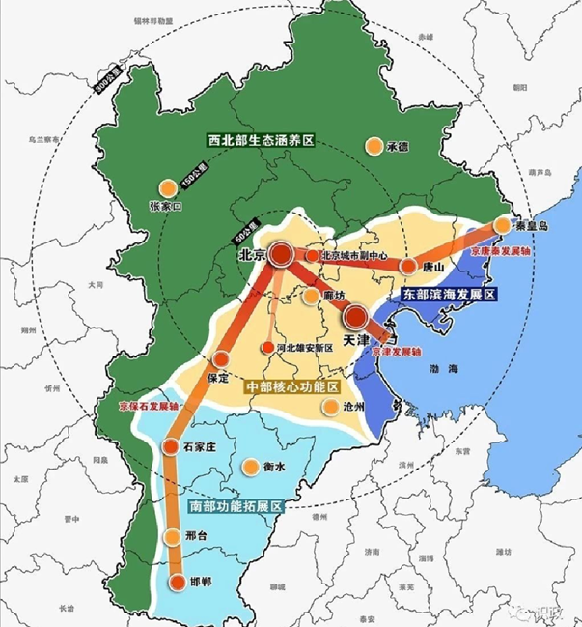
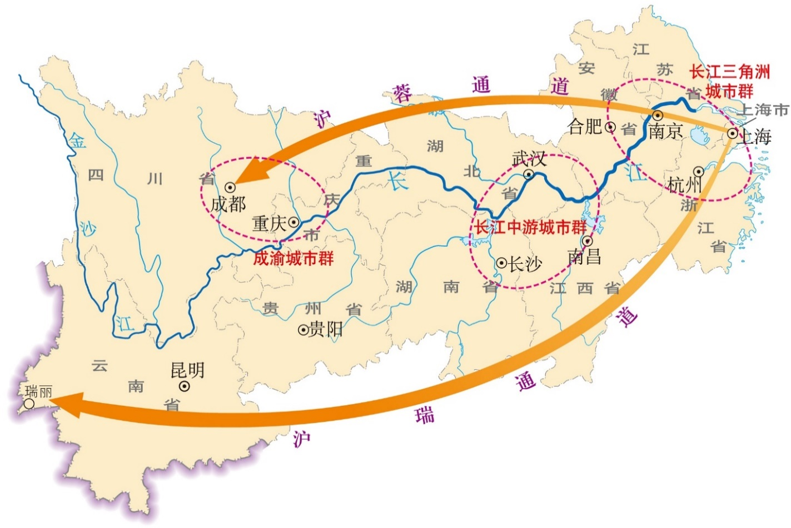
02 推动区域协调发展
为逐步缩小我国区域发展差距，近年来，国家制定了各有侧重的区域发展战略，如长江经济带发展战略、京津冀协同发展战略、粤港澳大湾区建设等。
图14 京津冀和长江经济带发展战略示意

Slide 9
长江经济带发展优势
The development advantages of the Yangtze River Economic Belt
位置与交通：交通便利，区位优势明显；
资源：资源储量充足，种类丰富；
产业基础：工业基础雄厚，产业优势明显；
人才优势：人才荟萃，科教事业发达，技术与管理先进；
市场优势：人口众多，城市密集，经济发达，收入高，市场广阔。

Slide 10
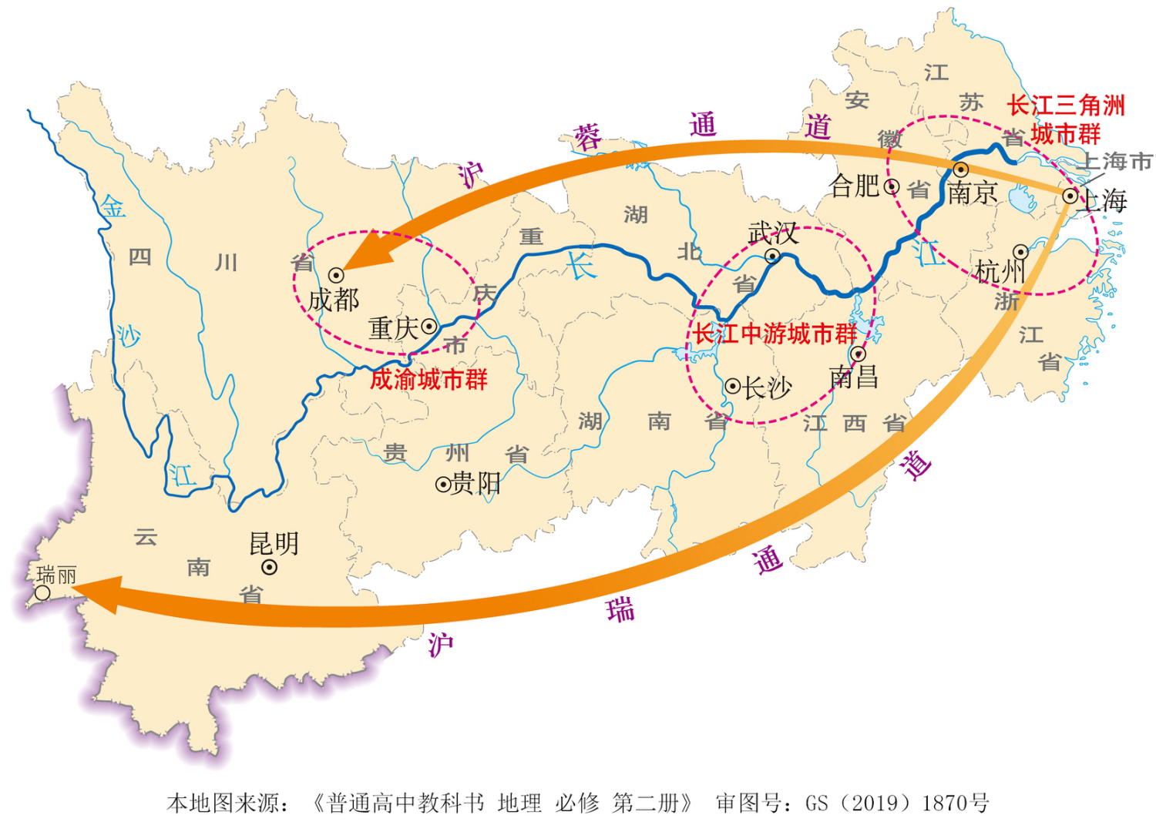
长江经济带发展成效
Progress in the development of the Yangtze Economic Belt
长江经济带的发展规划明确提出要形成“一轴、两翼、三极、多点”的空间格局，建立区域协同合作机制，更好地推进长江上下游协同发展、东中西部互动合作。
一轴：依托长江黄金水道，发挥上海、武汉、重庆的核心作用
两翼：沪瑞和沪蓉南北两大运输通道
三极：长江三角洲城市群、长江中游城市群、成渝城市群
多点：发挥三大城市群以外地级城市的支撑作用
图22 长江经济带发展战略示意

Slide 11
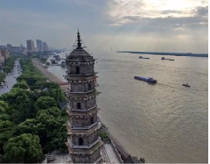
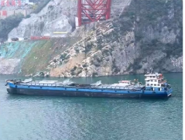

长江经济带发展成效
Progress in the development of the Yangtze Economic Belt
建设沿江绿色生态廊道
建设综合立体交通走廊
推进新型城镇化
坚持生态优先、绿色发展，把修复长江生态环境放在首要位置。加强流城重点生态功能区保护和修复，增强水源涵养、水土保持等生态功能
加快推进长江干线航道系统治理是提升长江黄金水道功能；统筹建设铁路、公路、航空、管道建设。
发挥大城市的引领和带动作用，加快发展中小城市和特色小城镇，统筹城乡发展。引导产业合理布局，增强自主创新能力，打造优势产业集群。

Slide 12
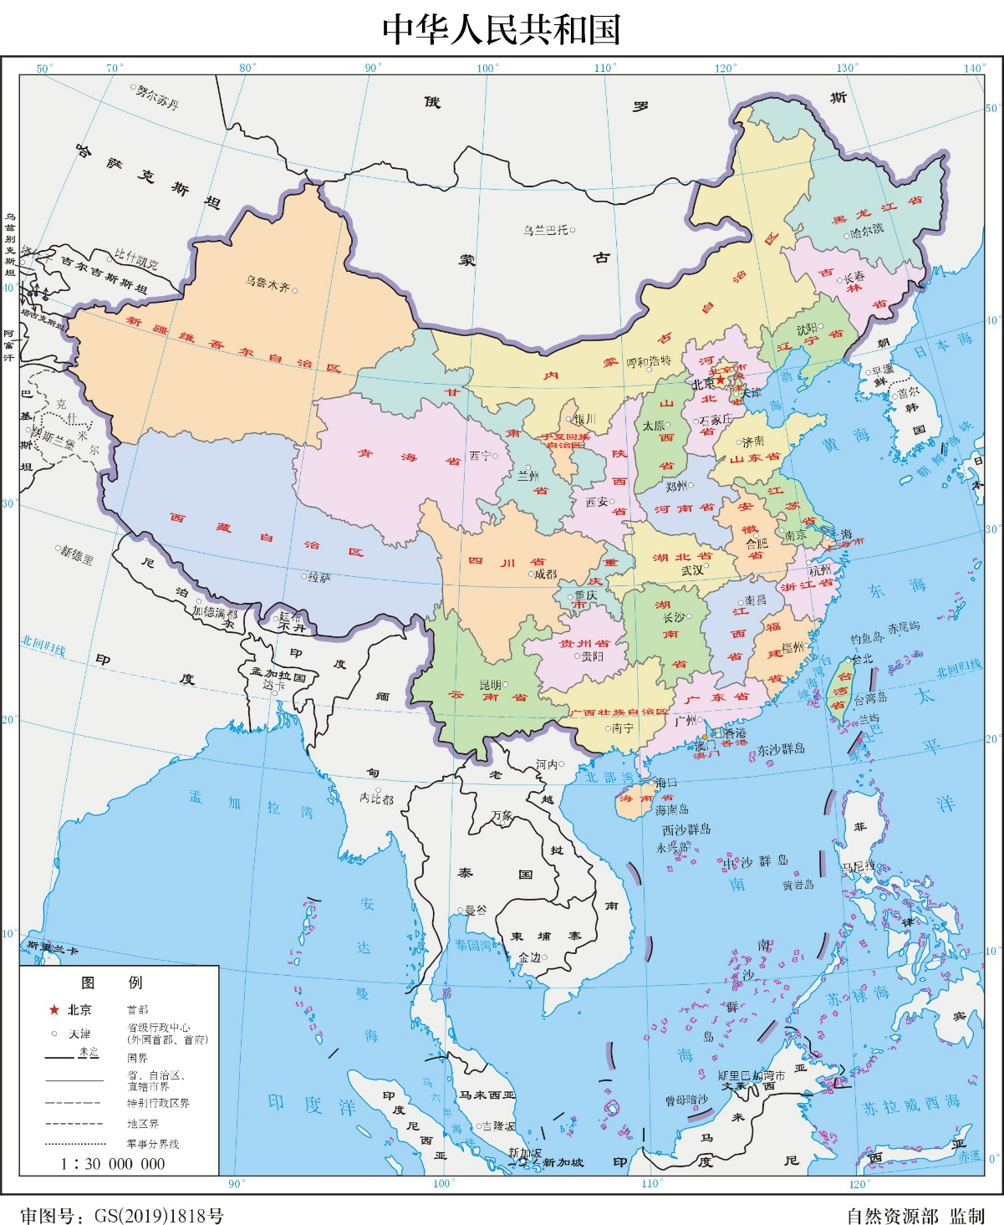
03 拓展蓝色经济空间
中国的海洋国情
1.海域辽阔
2.受气候影响明显
3.海洋资源十分丰富
4.海洋灾害种类多
5.海洋生态系统类型多样
6.海洋环境状况不容乐观

Slide 13
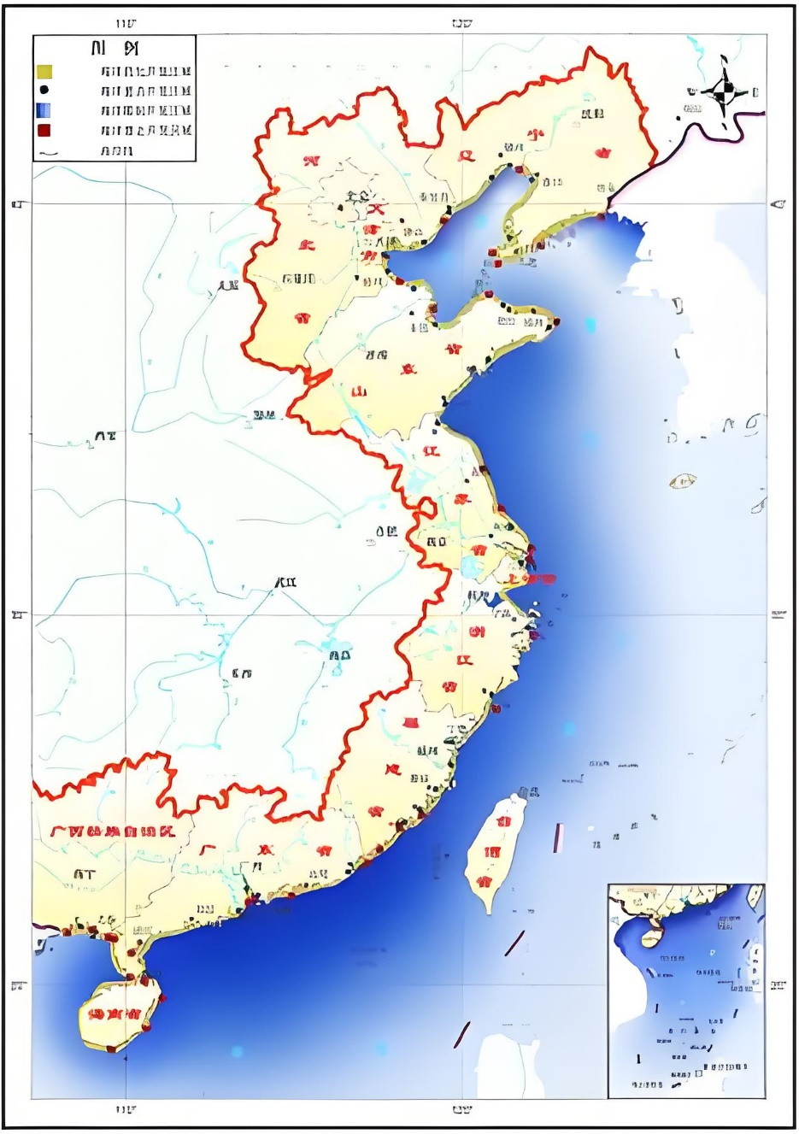
我国海洋经济开发格局
Development pattern of Marine economy in China
【案例分析】“一带九区多点”的海洋经济开发格局
我国海洋经济开发呈“一带九区多点”的分布格局。
“一带”是指海岸带；
“九区”是指辽东半岛海域、渤海湾海域、山东半岛海域、苏北海域、长江口及其两翼海域、海峡西部海域、珠江口及其两翼海域、北部湾海域、海南岛海域共9个近岸海域；
“多点”是重点城市、重点产业区和重大基础设施建设区。
图38 全国海洋主体功能区规划示意图

Slide 14

我国海洋经济开发格局
Development pattern of Marine economy in China
【案例分析】“一带九区多点”的海洋经济开发格局
我国海洋经济开发的主要表现：
第一，合理创造更多发展空间。如填海造陆、现代化港口、跨海桥梁和海底隧道等重大基础设施建设。
第二，开发更多资源。例如，提高海洋资源勘探技术，推进形成储近用远的海洋油气资源开发格局，积极开发海洋可再生能源。
第三，升级海洋产业结构。改造和升级传统海洋重化工业，大力发展海洋高新技术产业，积极发展海洋服务业。我国海洋经济开发需要严格控制污染物排放，开展蓝色海湾整治等工作，实现海洋经济绿色发展。
图38 全国海洋主体功能区规划示意图

Slide 15
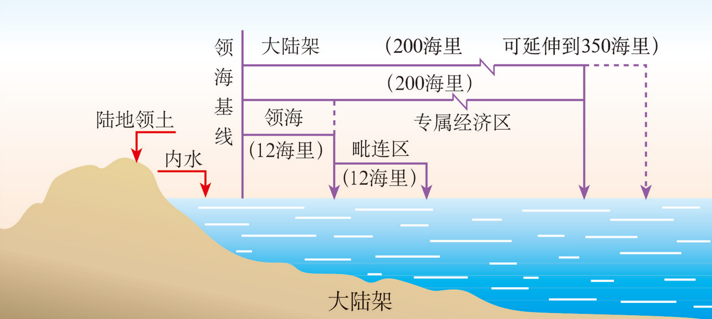
04 维护海洋权益
海洋权益是指国家领土向海洋延伸形成的一些权利和利益。
图39 有关海洋权益的几个概念

Slide 16
我国的海洋权益举例
China's maritime rights as an example
1.中国对南海诸岛拥有无可争辩的主权
中国对南海诸岛，包括东沙群岛、西沙群岛、中沙群岛和南沙群岛拥有主权，中国在南海拥有历史性权利。
2012年在海南省设立三沙市，把永兴岛作为市政府驻地，便于进行有效的行政管理。
2.中国对钓鱼岛及其附属岛屿拥有无可争辩的主权
①历史角度：钓鱼岛等岛屿是中国人最早发现、命名和利用的，中国渔民历来在这些岛屿及其附近海域从事生产活动；早在明朝，钓鱼岛等岛屿就已纳入中国海防管辖范围，是中国台湾的附属岛屿。②地质角度：钓鱼岛地处我国东海大陆架，是台湾东部山岭的自然延伸，与琉球群岛以冲绳海槽隔开。

Slide 17
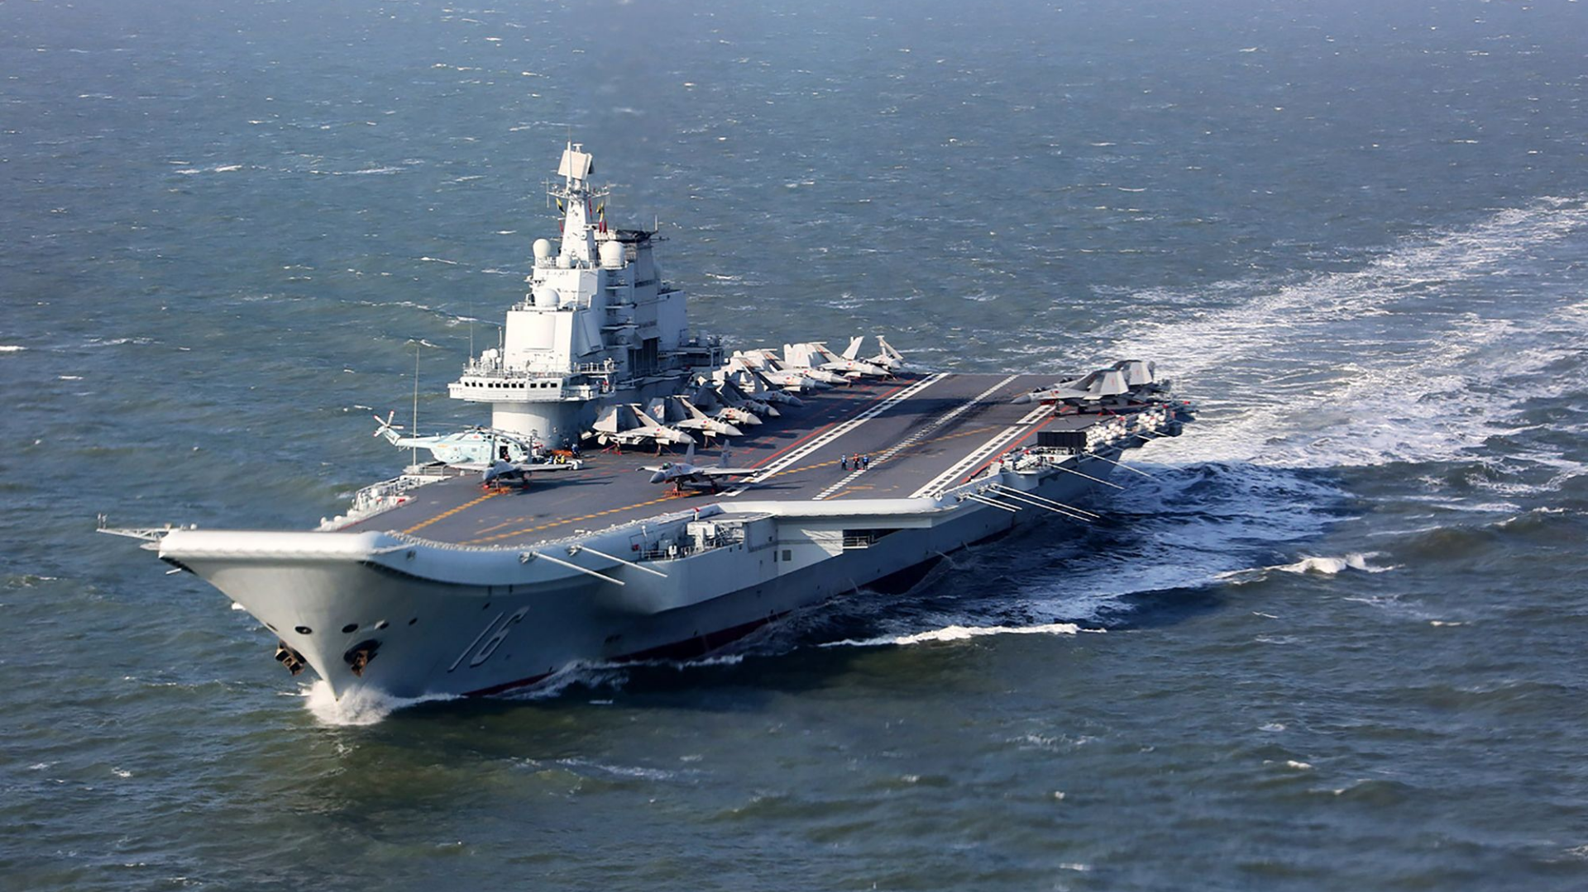
我国的海洋权益举例
China's maritime rights as an example
3.中国维护海洋权益的主张和意义
海洋事关国家安全和经济社会长远发展大局。我国政府一贯主张，与相关国家通过双边协商，公平合理地解决海洋争端。
维护海洋权益不仅可以为海洋开发活动提供和平、稳定的周边及外部环境，而且能够巩固海防，打击海上恐怖活动、走私和跨国犯罪，营造和平、良好的国际海上安全秩序。

Slide 18
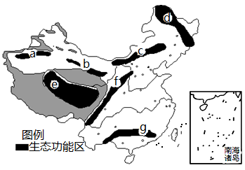
练习
根据资源环境承载力、现有开发密度和发展潜力，统筹考虑未来我国经济布局、国土利用和城镇化格局，环境保护部和中科院共同编制完成的《中国生态功能区划》，全国被划分为优化开发、重点开发、限制开发和禁止开发四类主体功能区和216个生态功能区。下图为我国“十二五”中规划的生态功能区（以保护林草、湿地和多样性等为主的区域）分布图。据此回答下列各题。
1．划分主体功能区的主要目的是（ ）
A．进一步了解区域差异，因地制宜地开发利用
B．引导人口有序流动
C．有计划地施加影响，使其趋于一致
D．划定区域的界限，明确区域的归属
2．关于主体功能区划分的说法，不正确的是（ ）
A．主体功能区之间具有较明显的差异性
B．主体功能区都是独立的空间单元，相互之间没有影响
C．主体功能区都具有一定的面积、范围和界线
D．每个主体功能区都具有明确的区位特征

Slide 19
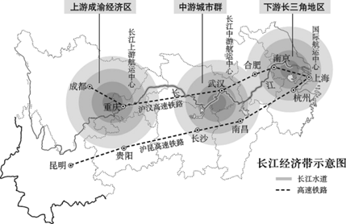
练习
党的十八大以来，党中央着眼于我国“十三五”时期和更长时期的发展，逐步明确了“一带一路”、京津冀协同发展、长江经济带三大发展战略。下图为“长江经济带示意图”。据此完成下列小题。
3．长江经济带发展中，要优先考虑（ ）
A．生态保护 B．经济建设 C．灾害防御 D．城市建设

Slide 20
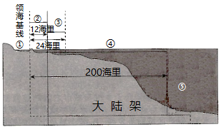
练习
图为海洋空间的划分示意图。据此完成下面小题。
4．根据《联合国海洋法公约》，下列序号所代表
的海域及其海洋权益正确的是（ ）
A．①为领海，沿海国对其享有与领陆一样的主权
B．②为内水，沿海国对其享有与领陆一样的主权
C．③为毗连区，属于专属经济区，沿海国对其享
有管制权
D．④为公海，各国开发利用应出于和平目的
5．专属经济区是临海国家的重要海洋国土，关于其叙述正确的是（ ）
A．指从各国领海外缘向外延伸至200海里范围内的海域
B．临海国对专属经济区拥有绝对主权
C．《联合国海洋法公约》规定，临海国的专属经济区面积不超过其陆地面积
D．临海国对其享有勘探、开发、利用、养护、管理海床上覆水域及底土自然资源的主权

